Slide 1
Apport du Labex ENIGMASS
Y.Karyotakis
9 decembre 2016

Slide 2
BUDGET
Le budget du Labex est de 7M Euros distribué dans sa totalité aux thématiques de l’IN2P3
  En grande majorité du personnel
  La DR11 récupère ~6% soit 420 KEuros
Trois laboratoires de l’IN2P3 et un de l’INP se partagent 6,7 MEuros
Il reste à distribuer environ 100KEuros

Slide 3
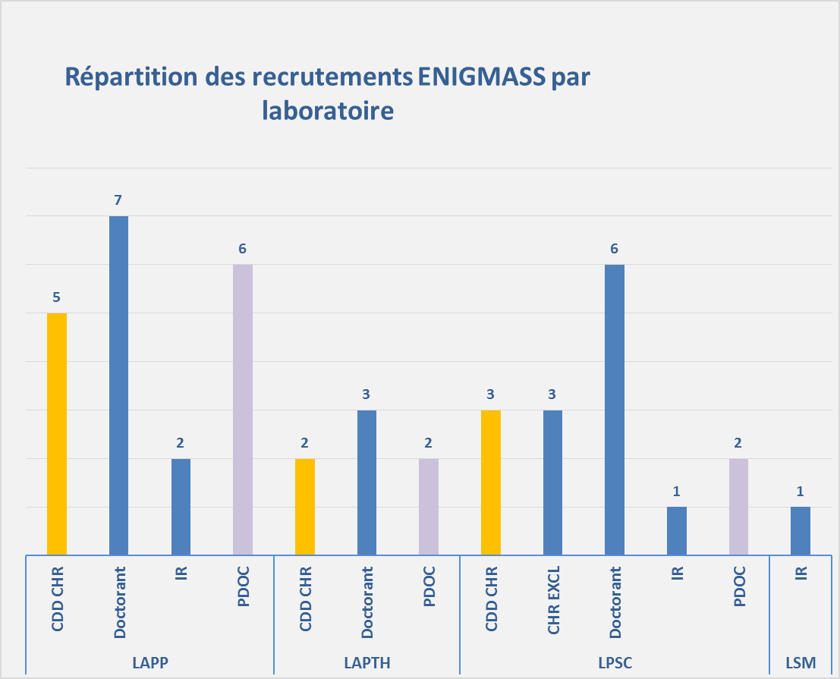
ENIGMASS a embauché 43 physiciens, étudiants et ingénieurs sur des périodes de 2-3 ans.
Plusieurs dizaines de mois visiteurs

Slide 4
Enseignement supérieur
Création de l'école internationale d'été en physique des particules et des astroparticules GraSPA qui se tient annuellement à Annecy et vise un public de L3 et M1 : plus de 30 étudiants accueillis chaque année pendant une semaine (https://indico.in2p3.fr/event/12743/?lang=en_GB)
Création de l'école européenne d'instrumentation en physique des particules et des astroparticules, ESIPAP, qui se tient annuellement à Archamps près du CERN et recrute des étudiants internationaux en master et en thèse : à terme 32 étudiants accueillis pendant un mois (http://www.esi-archamps.eu/Thematic-Schools/ESIPAP)
Rénovation de la plateforme de TP de physique subatomique du LPSC en open space, qui forme plus de 500 étudiants par an (masters et écoles d'ingénieurs) aux techniques de la détection nucléaire. (http://lpsc.in2p3.fr/index.php/fr/enseignement-et-formation)

Slide 5
ENIGMASS a donné une grande visibilité de notre discipline au sein de l’Université de Grenoble Alpes
Membre fondateur avec l’OSUG2020 du pole PAGE (Particules Astrophysique Géosciences Environnement)
Stratégie pour le futur
Consolider la coopération entre les quarte laboratoires sous une forme ‘administrative’ adéquate
Œuvrer au sein de PAGE et de l’IDEX pour bénéficier de la reconnaissance déjà acquise et assurer des futures financements potentiels
  Il appartient aux DUs de prendre le flambeau.

